Slide 1
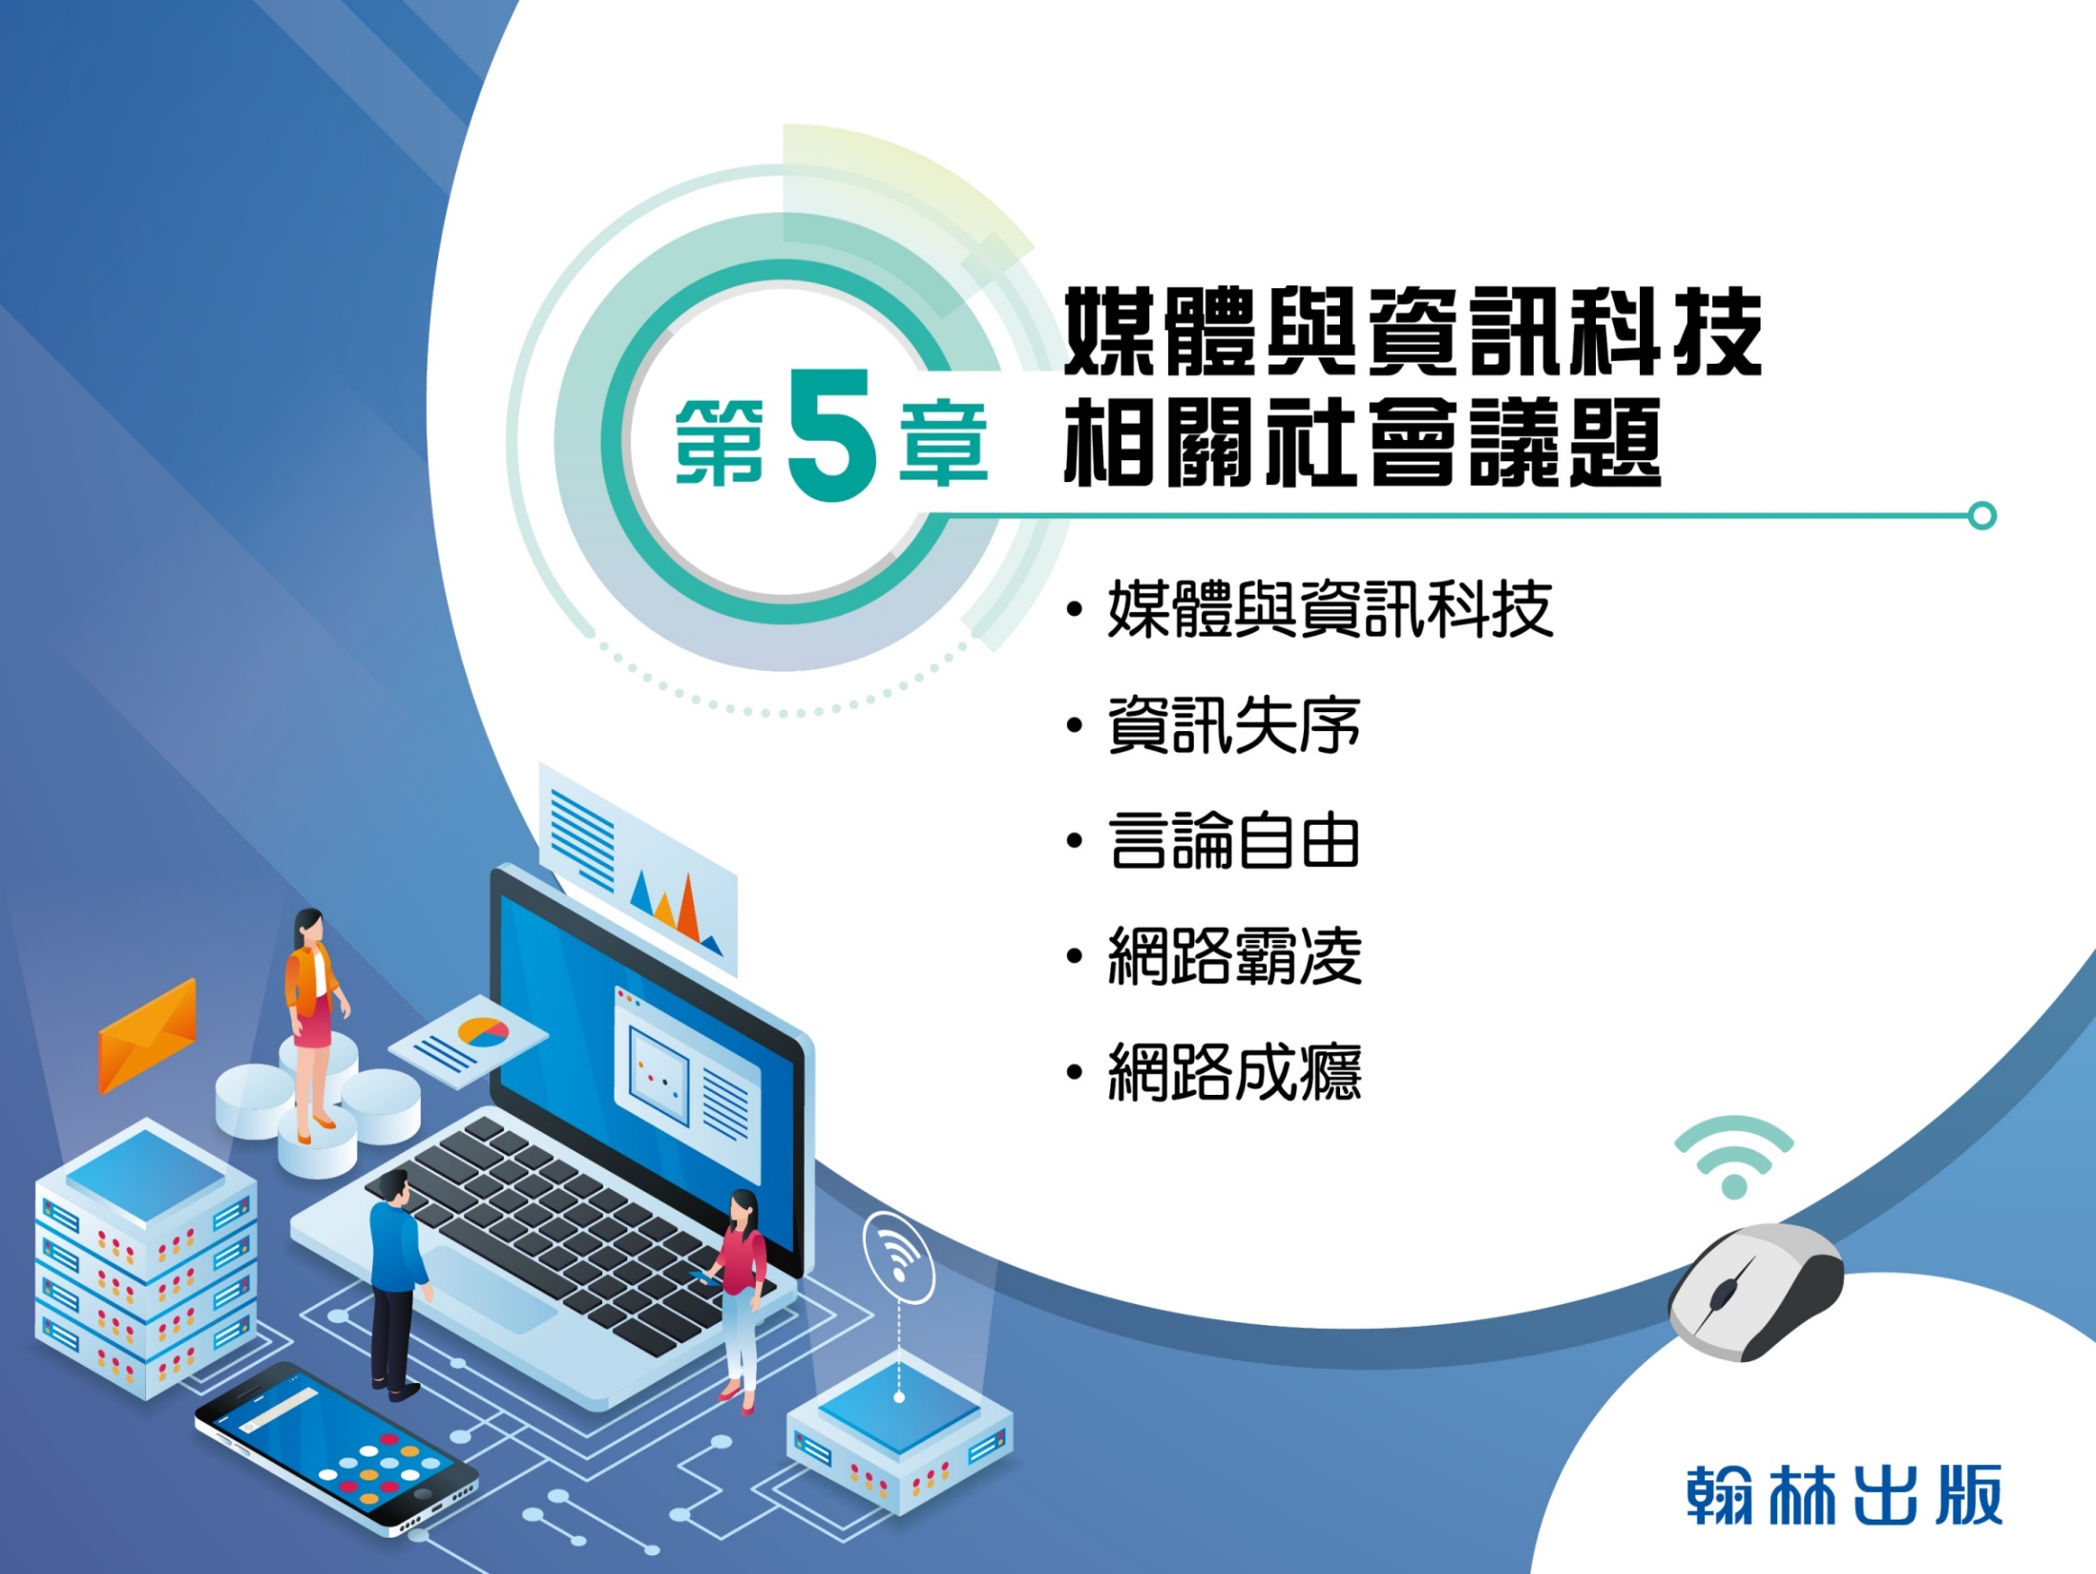

Slide 2
上網經驗量表
51
這個量表的目的可讓你了解自己上網的情形，
請你據實回答。以下題目沒有標準答案，
請仔細閱讀每一個題目，選擇最符合你上網經
驗的選項，就是最真實的答案。

Slide 3
上網經驗量表
51
很
很 不 不
符 符 符 符
合 合 合 合
1. 我覺得如果生活少了網路，人生會多麼無趣。 □ □ □ □
2. 我上網期間心裡都感到很興奮。 □ □ □ □
3. 我會因為沒上網而心情鬱悶。 □ □ □ □
4. 我喜歡在網路上結交新朋友。 □ □ □ □
5. 我會把在網路上看到的新鮮事分享給網友。 □ □ □ □
6. 我喜歡在社群網站上與網友討論互動。 □ □ □ □
7. 我每次上網都會感覺時間過得特別快。 □ □ □ □
8. 我經常會上網超過父母規定的時間。 □ □ □ □
9. 我連續上網五、六個小時也不會覺得累。 □ □ □ □
10. 我下課回到家就迫不急待的想上網。 □ □ □ □

Slide 4
上網經驗量表
51
很
很 不 不
符 符 符 符
合 合 合 合
11.我寧可花時間上網而不想出門。 □ □ □ □
12. 我會不自主的查閱電子郵件的信件。 □ □ □ □
13. 我因為常上網太久而睡眠不足。 □ □ □ □
14. 我經常中斷正在做的事而來上網。 □ □ □ □
15. 我常常因為上網而被父母責備。 □ □ □ □
16. 有人阻止我上網時，我會感到一肚子氣。 □ □ □ □
17. 我上網時如有人打擾，我會感到很不高興。 □ □ □ □
18. 我會在離線時，仍對網路活動的內容念念不忘。 □ □ □ □
19. 我會試著隱藏自己的上網時數。 □ □ □ □
20. 有人問我上網做些什麼時，我未必會據實回答。 □ □ □ □

Slide 5
上網經驗量表
52
自我檢測
根據量表的答案計算分數：很符合（4 分）、符合（3 分）、不符合（2 分）、很不符合（1 分）。此量表加總分數在 20～80 分之間，依得分可將網路沉迷程度分為 3 個等級，如下所示：
■ 危險級（60 分以上）：過度使用網路。
■ 預警級（41∼59 分）：要節制使用網路。
■ 正常級（40 分以下）：上網行為正常。

Slide 6
上網經驗量表
52
1. 我的加總分數： 53 。
2. 我的等級：
□ 危險級，我應該改善的上網行為：
__________________________________________
◼︎ 預警級，我應該改善的上網行為：
控制上網時數、減少對社群網站的依賴。
□ 正常級，我要繼續保持！
__________________________________________

Slide 7
是非題
53
( ) 1. 資訊素養就是將網路上所看到、
聽到的新聞資訊，直接傳給所有
的親朋好友，跟他們分享。

Slide 8
是非題
53
( X ) 1. 資訊素養就是將網路上所看到、
聽到的新聞資訊，直接傳給所有
的親朋好友，跟他們分享。

Slide 9
是非題
53
( ) 2. 網路上資料繁多，但正確性有待
查證，所以要確認過資訊的真實
性才納入參考，不要輕易相信。

Slide 10
是非題
53
( O ) 2. 網路上資料繁多，但正確性有待
查證，所以要確認過資訊的真實
性才納入參考，不要輕易相信。

Slide 11
是非題
53
( ) 3. 在網路上可以使用匿名，所以
當散播了不當的訊息內容，根
本不用擔心法律責任的問題。

Slide 12
是非題
53
( X ) 3. 在網路上可以使用匿名，所以
當散播了不當的訊息內容，根
本不用擔心法律責任的問題。

Slide 13
是非題
53
( ) 4. 歐洲理事會對「資訊失序」的
報告中，「錯誤資訊」是指與
事實不符，且有惡意，為了傷
害特定對象或達到某種目的。

Slide 14
是非題
53
( X ) 4. 歐洲理事會對「資訊失序」的
報告中，「錯誤資訊」是指與
事實不符，且有惡意，為了傷
害特定對象或達到某種目的。

Slide 15
是非題
53
( ) 5. 防範不實資訊的「三不二要」
原則中，「二要」是指要查證、
要澄清。

Slide 16
是非題
53
( O ) 5. 防範不實資訊的「三不二要」
原則中，「二要」是指要查證、
要澄清。

Slide 17
是非題
53
( ) 6. 在網路世界中， 不適用言論自由
的保障及規範，所以可以盡情講
我想說的話，不必負任何責任。

Slide 18
是非題
53
( X ) 6. 在網路世界中， 不適用言論自由
的保障及規範，所以可以盡情講
我想說的話，不必負任何責任。

Slide 19
是非題
53
( ) 7. 拜特看波波不順眼，於是就在學校
的網路粉絲專頁上，對波波有惡意
的言語攻擊，但是因為拜特有個人
言論自由且未有具體的肢體行為，
所以不構成網路霸凌。

Slide 20
是非題
53
( X ) 7. 拜特看波波不順眼，於是就在學校
的網路粉絲專頁上，對波波有惡意
的言語攻擊，但是因為拜特有個人
言論自由且未有具體的肢體行為，
所以不構成網路霸凌。

Slide 21
是非題
53
( ) 8. 在網路上的訊息恐嚇會造成違
法，因此要加以防範，不能放
任霸凌者。

Slide 22
是非題
53
( O ) 8. 在網路上的訊息恐嚇會造成違
法，因此要加以防範，不能放
任霸凌者。

Slide 23
是非題
53
( ) 9. 沉迷網路會對身心造成很大的負
擔，可能導致睡眠嚴重不足，甚
至造成日常生活中精神不振和注
意力不易集中。

Slide 24
是非題
53
( O ) 9. 沉迷網路會對身心造成很大的負
擔，可能導致睡眠嚴重不足，甚
至造成日常生活中精神不振和注
意力不易集中。

Slide 25
是非題
53
( ) 10. 現今資訊發達，網路資源豐富，
使用手機上網查找資料、接收資
訊等已成日常，對於學生而言，
平均每週上網 50 小時以上，並
沒有網路沉迷的風險。

Slide 26
是非題
53
( X ) 10. 現今資訊發達，網路資源豐富，
使用手機上網查找資料、接收資
訊等已成日常，對於學生而言，
平均每週上網 50 小時以上，並
沒有網路沉迷的風險。

Slide 27
選擇題
54
1. 下列哪一項在社區的活動，不能視為言論自由的
表達 ？
(A) 某商家業務員在說明 AI 咖啡機新產品的優點。
(B) 某非營利組織的人員在宣導數位平權的理念。
(C) 某愛心團體的人員在講解反霸凌的方法。
(D) 某性平委員會的成員在說明反性騷擾的方法。

Slide 28
選擇題
54
1. 下列哪一項在社區的活動，不能視為言論自由的
表達 ？
(A) 某商家業務員在說明 AI 咖啡機新產品的優點。
(B) 某非營利組織的人員在宣導數位平權的理念。
(C) 某愛心團體的人員在講解反霸凌的方法。
(D) 某性平委員會的成員在說明反性騷擾的方法。
關鍵字：言論自由

Slide 29
選擇題
54
2. 有關媒體素養與資訊素養，下列哪一項
正確 ？
(A) 兩者沒有關聯。
(B) 兩者可相輔相成。
(C) 有資訊素養就不須媒體素養。
(D) 有媒體素養就不須資訊素養。

Slide 30
選擇題
54
2. 有關媒體素養與資訊素養，下列哪一項
正確 ？
(A) 兩者沒有關聯。
(B) 兩者可相輔相成。
(C) 有資訊素養就不須媒體素養。
(D) 有媒體素養就不須資訊素養。
關鍵字：媒體素養、資訊素養

Slide 31
選擇題
54
3. 下列哪一項不符合公然的條件 ？
(A) Line 的群組。
(B) Facebook 上的群組。
(C) 與友人往還的電子郵件。
(D) 教學平臺上的討論區。

Slide 32
選擇題
54
3. 下列哪一項不符合公然的條件 ？
(A) Line 的群組。
(B) Facebook 上的群組。
(C) 與友人往還的電子郵件。
(D) 教學平臺上的討論區。
關鍵字：媒體素養、資訊素養

Slide 33
選擇題
54
4.下列哪一項比較可能是網路霸凌的徵兆？
(A) 常常收到要求捐款的信件。
(B) 經常收到網友轉傳的網路笑話。
(C) 經常收到辱罵我的郵件。
(D) 經常收到同學轉寄的藝人照片。

Slide 34
選擇題
54
4.下列哪一項比較可能是網路霸凌的徵兆？
(A) 常常收到要求捐款的信件。
(B) 經常收到網友轉傳的網路笑話。
(C) 經常收到辱罵我的郵件。
(D) 經常收到同學轉寄的藝人照片。
關鍵字：網路霸凌

Slide 35
選擇題
55
5.下列哪一項比較不可能是網路上癮的徵兆？
(A) 我經常會因為沒上網而心情鬱悶。
(B) 我每天早上會查閱電子信箱的郵件。
(C) 我上網時如有人打擾，我會感到不高興。
(D) 我連續上網五、六個小時也不覺得累 。

Slide 36
選擇題
55
5.下列哪一項比較不可能是網路上癮的徵兆？
(A) 我經常會因為沒上網而心情鬱悶。
(B) 我每天早上會查閱電子信箱的郵件。
(C) 我上網時如有人打擾，我會感到不高興。
(D) 我連續上網五、六個小時也不覺得累。
關鍵字：網路成癮

Slide 37
選擇題
55
6.下列哪一項行為不屬於個人言論自由的
範圍？
(A) 寫文章譴責某官員言行不當。
(B) 發表一篇科技萬能的論述。
(C)轉傳一篇網路上的文章給網友。
(D)演一齣諷刺時政的行動劇。

Slide 38
選擇題
55
6.下列哪一項行為不屬於個人言論自由的
範圍？
(A) 寫文章譴責某官員言行不當。
(B) 發表一篇科技萬能的論述。
(C)轉傳一篇網路上的文章給網友。
(D)演一齣諷刺時政的行動劇。
關鍵字：言論自由

Slide 39
選擇題
55
7. 心理學家或精神科醫師指出，平均每週
上網超過多少小時者，就有較高網路沉
迷的風險 ？
(A) 超過 30 小時
(B) 超過 35 小時
(C) 超過 40 小時
(D) 超過 45 小時

Slide 40
選擇題
55
7. 心理學家或精神科醫師指出，平均每週
上網超過多少小時者，就有較高網路沉
迷的風險 ？
(A) 超過 30 小時
(B) 超過 35 小時
(C) 超過 40 小時
(D) 超過 45 小時
關鍵字：網路沉迷

Slide 41
選擇題
55
8. 現在藉由下列哪一項媒體，讓人人擁有主
動權發布資訊 ？
(A) 電視
(B) 直播
(C) 廣播
(D) 報紙

Slide 42
選擇題
55
8. 現在藉由下列哪一項媒體，讓人人擁有主
動權發布資訊 ？
(A) 電視
(B) 直播
(C) 廣播
(D) 報紙
關鍵字：數位媒體 、電子媒體

Slide 43
選擇題
55
9.下列哪一項對防範假新聞或不實消息沒有
幫助 ？
(A) 不輕信
(B) 不查證
(C) 不散播
(D) 不製造

Slide 44
選擇題
55
9.下列哪一項對防範假新聞或不實消息沒有
幫助 ？
(A) 不輕信
(B) 不查證
(C)不散播
(D)不製造
關鍵字：媒體素養

Slide 45
素養題
56
有一天，阿顯放學回到家中，急急忙忙的跟媽媽說
一項消息。
阿顯：「媽！我同學們說超大間的金來買量販店，在網
路上公告明年臺灣的土地將種不出米，所以要趕
快多囤一些米，而且新聞也有報導這項消息，我
們現在快去買米！」
媽媽：「真的嗎？你確定這消息是真的嗎？」
阿顯：「咦，我以為新聞只會報導真實的消息，那我趕
緊再去查證！」
媽媽：「現在網路發達，充斥各種資訊與謠言，任何新
聞和消息都要記得自行再查證，不能單方面相
信唷！」

Slide 46
素養題
56
( ) 1. 根據歐洲理事會對於「資訊失序」的報
告，此事件屬於下列哪一項資訊類型?
(A)錯誤資訊
(B)不實資訊
(C)惡意資訊
(D)食安資訊

Slide 47
素養題
56
( B ) 1. 根據歐洲理事會對於「資訊失序」的報
告，此事件屬於下列哪一項資訊類型?
(A)錯誤資訊
(B)不實資訊
(C)惡意資訊
(D)食安資訊

Slide 48
素養題
56
( )2. 根據防範不實消息的「三不二要」
原則，從阿顯的第一句話中，他違
反下列哪一項原則？
(A) 要澄清
(B) 要分享
(C) 不製造
(D) 不輕信

Slide 49
素養題
56
( D )2. 根據防範不實消息的「三不二要」
原則，從阿顯的第一句話中，他違
反下列哪一項原則？
(A) 要澄清
(B) 要分享
(C) 不製造
(D) 不輕信

Slide 50
素養題
56
( )3. 此假消息事件，除了金來買量販店
自行公告還有新聞報導，可以使用
下列哪一個網站來查證新聞真偽？
(A) 行政院即時新聞澄清專區
(B) 立法院即時新聞澄清專區
(C) 監察院即時新聞澄清專區
(D) 警政署即時新聞澄清專區

Slide 51
素養題
56
( A )3. 此假消息事件，除了金來買量販店
自行公告還有新聞報導，可以使用
下列哪一個網站來查證新聞真偽？
(A) 行政院即時新聞澄清專區
(B) 立法院即時新聞澄清專區
(C) 監察院即時新聞澄清專區
(D) 警政署即時新聞澄清專區

Slide 52
素養題
56
( )4. 如果金來買量販店公告此項消息，並趁
機抬高米價，導致消費者恐慌，大量購
買囤積米，該量販店可能觸犯哪一項法
規？
(A) 著作權法
(B) 民法
(C) 公平交易法
(D)消費者保護法

Slide 53
素養題
56
( C )4. 如果金來買量販店公告此項消息，並趁
機抬高米價，導致消費者恐慌，大量購
買囤積米，該量販店可能觸犯哪一項法
規？
(A) 著作權法
(B) 民法
(C) 公平交易法
(D)消費者保護法

Slide 54
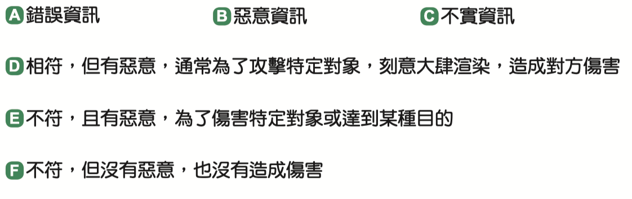
配合題
57
根據歐洲理事會提出「資訊失序」的三種類型，
請閱讀下面題目的敘述，填上最合適的選項代碼。
選項

Slide 55
配合題
57
(1) 最近網路流傳，平時只要多吃黑糖，
頭髮就不會變白。這樣的傳言，比較
屬於「資訊失序」類型中的 A ，代表
這個資訊與事實 F 。

Slide 56
配合題
57
(2) 有家標榜有機食品的商店，它的網站
廣告標榜所販售的蔬果不噴農藥、不
施肥料，後來被舉發其蔬果貨源來自
一般的農場。這家商店的網站廣告，
比較屬於「資訊失序」類型中的 C ，
，代表這個資訊與事實 E 。

Slide 57
配合題
57
(3) 歌手孔娜為降低對方的人氣，在網
路上指控風靡全球的歌手正國，使
用他人的創作曲涉嫌抄襲，經過證
實歌曲確實是他人的作品，但是已
獲得授權，所以並沒有抄襲之嫌。
這樣的指控內容，比較屬於「資訊
失序」類型中的 B ，代表這個資訊
與事實 D 。

Slide 58
小組討論
58
1. 萬一你遭受網路霸凌，你要如何應對？
當自己遭受霸凌時:
1. 要勇敢說出來，並向師長及家長報告。
2. 向學校投訴。
3. 關閉與霸凌者所有的連絡管道。
另外，也要檢討自己何以成為被霸凌的
對象，例如:自己的個性、身體特徵等，
以防阻霸凌者得寸進尺。

Slide 59
小組討論
58
2. 如果發現你的同學遭受網路霸凌，請問
你要如何協助他？
當知道你的同學遭受霸凌時:
1. 保持你同學之私密，不要任意對外張揚。
2. 鼓勵你的同學要勇敢說出來，並向師長及
他的家長報告。
3. 向學校投訴。
4. 建議他關閉與霸凌者的連絡管道。
5. 給予友情的安慰及支持，讓他有信心。

